Slide 1
Центр дистанционных мероприятий ПОРА РОСТА
3 Республиканский конкурс
«Призвание - Воспитатель»
Константинова Наталья Владимировна:
воспитатель МБДОУ-детский сад «Чуораанчык»
с.Эмиссы Амгинского улуса
КК: высшая
Педстаж: 27 лет

Slide 2
«Проектная деятельность в условиях ДОУ как инструмент
практической реализации ФГОС»
В соответствии с требованиями ФГОС образовательное учреждение обязано:
Обеспечить индивидуализацию для каждого ребенка;
Обеспечить условия для самоопределения и самореализации;
Реализовать право ребенка на свободный выбор деятельности, мнений и рассуждений;
Помнить, что ребенок – активный участник пед.процесса;
Привлекать детей к занятиям без психологического принуждения, опираясь на их интерес к содержанию и формам деятельности, учитывая их социальный опыт;
Обеспечить эмоционально-личностное и социально-нравственное развитие ребенка, сохранить и укрепить здоровье детей.

Slide 3
Сегодня одним из наиболее ярких , развивающих, интересных, значимых методов, как для взрослых, так и для детей является проектная деятельность. Это обусловлено
тем, что проектирование во всех сферах человеческой деятельности становится
универсальным инструментарием, позволяющим обеспечить ее системность,
целеориентированность и результативность.

Slide 4
Основной целью проектного метода в ДОУ является развитие свободной творческой личности ребенка, которое определяется задачами развития и задачами исследовательской деятельности детей.
Метод проекта способствует:
-развитию личности ребенка- повышению активности детей, развитию творческого мышления, воображения, внимания, памяти, речи, творческих способностей, умению наблюдать, слушать, обобщать и анализировать;
-стимулированию интересов дошкольников к определенным проблемам через проектную деятельность, предусматривающую решение одной или целого ряда проблем.

Slide 5
Оҕону уонна төрөппүтү кытта үлэҕэ бырайыактыыр дьайымалга айымньылаах үлэ:
«Үөрэт-үөдүт өбүгэн үгэһин»;
«Чуораанчыктыын доҕордос»;
«Айылҕа биһиги инникибит»;
«Кинигэлиин тэҥҥэ үүнэбит – сайдабыт»;
«Хаарчаана Куо»;
«Сатабыллаах хаһаайын»
«Мин төрүччүм»

Slide 6
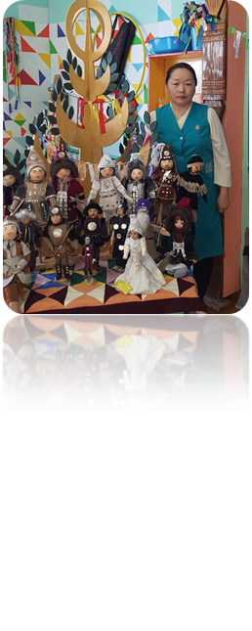
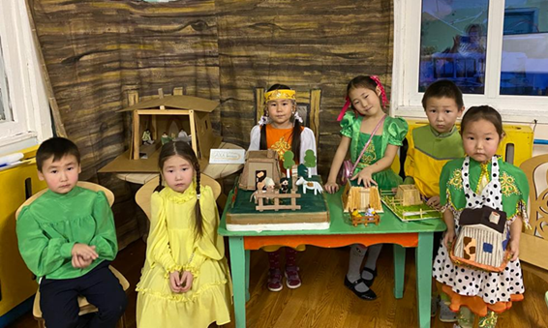
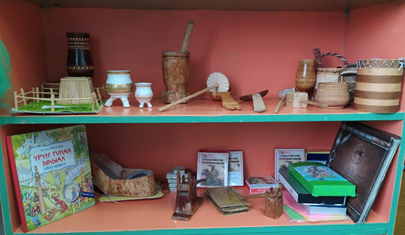
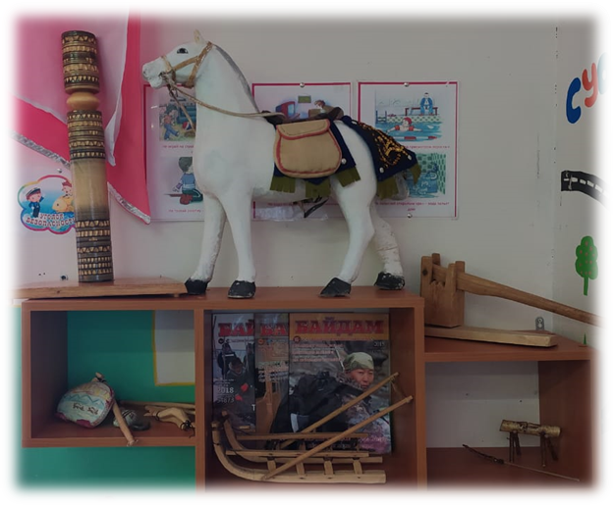
Бырайыак «Үөрэт-үөдүт өбүгэн үгэһин»

Slide 7
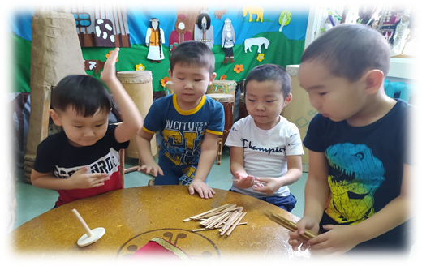
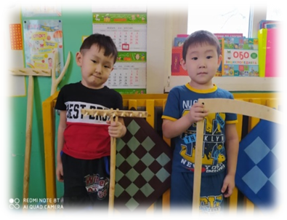
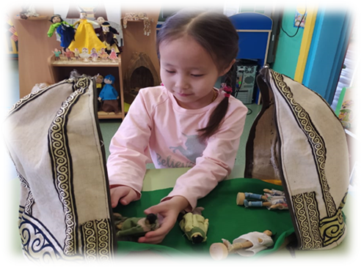
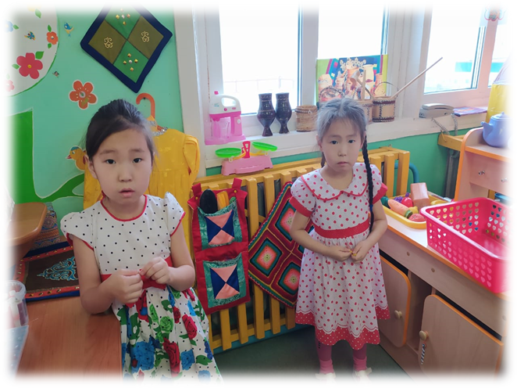

Slide 8
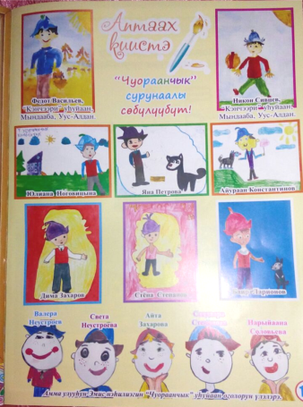
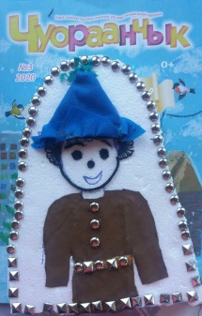
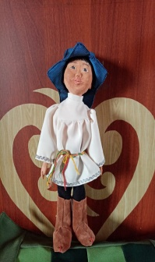
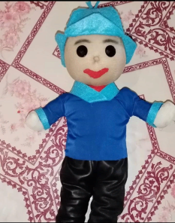
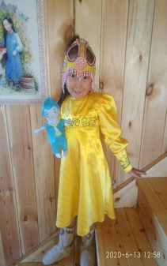
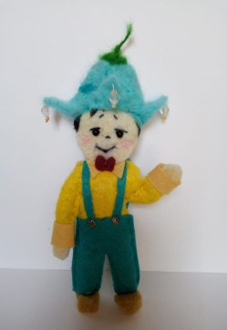
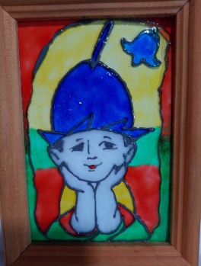
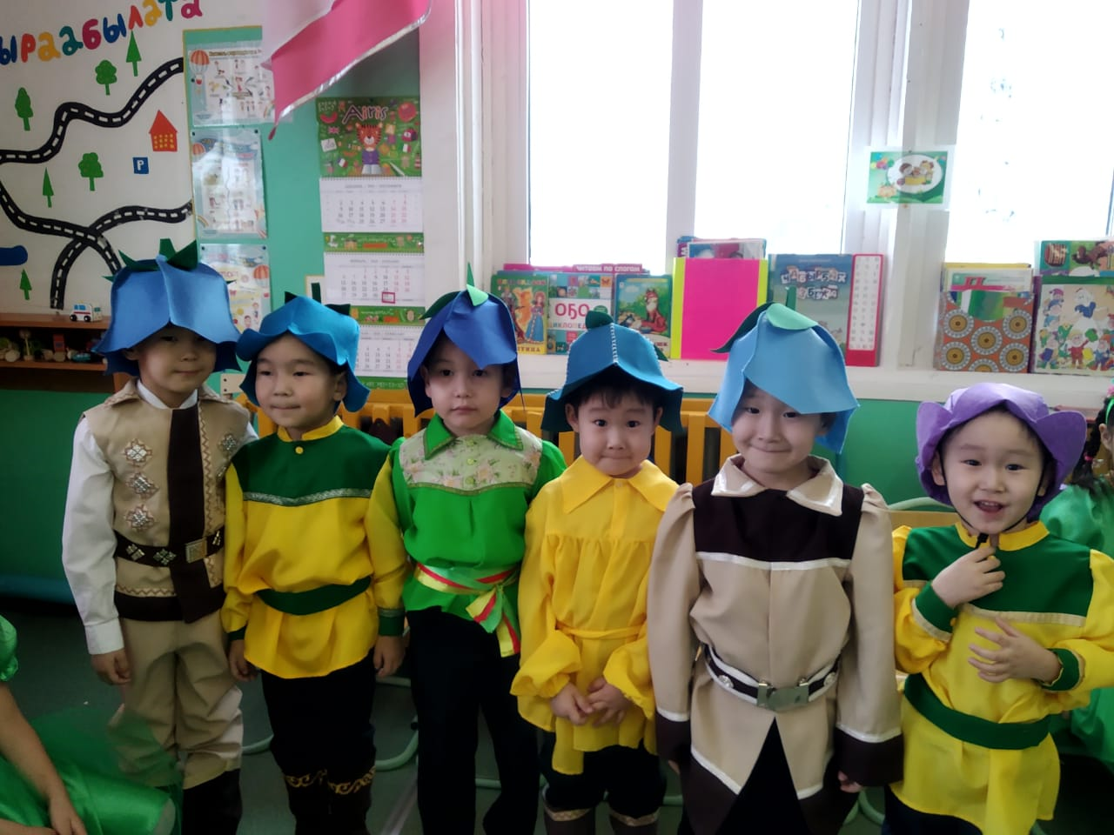
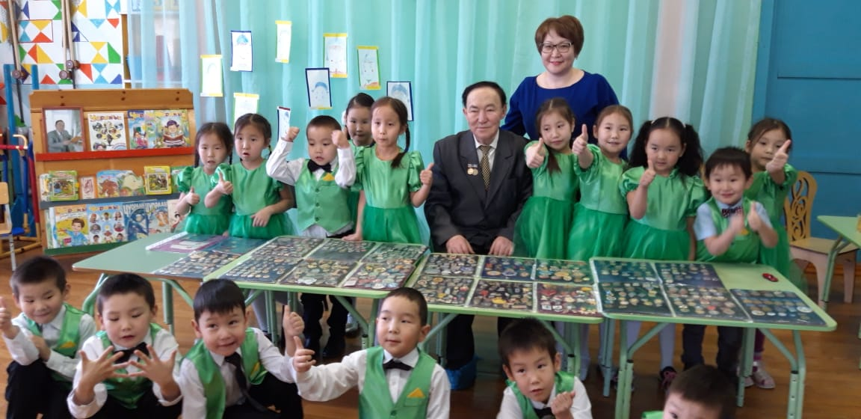
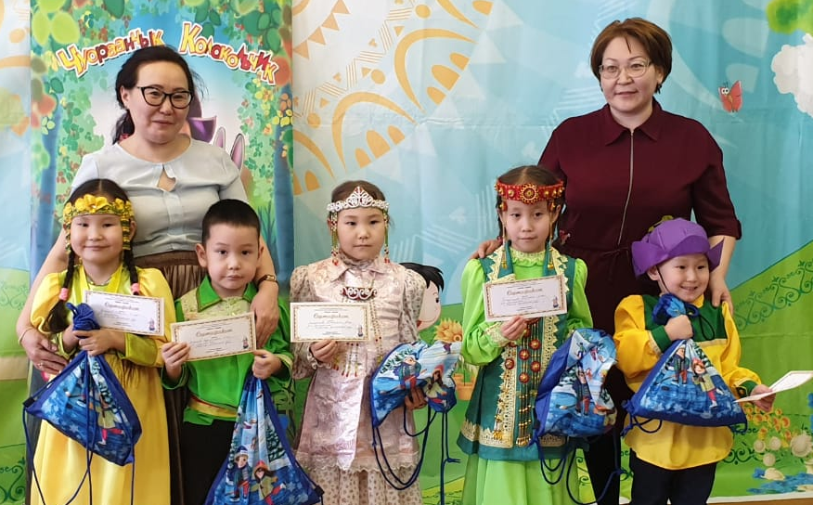
Бырайыак «Чуораанчыктыын до5ордос» «Чуораанчык» сурунаал күннэрэ ахсынньы 2019, олунньу 2020с.
«Чуораанчык уолу оҥор» акцияҕа кыттыы
«Чуораанчык уол ыалдьыттыыр”
Саха народнай поэта
Иван Мигалкины кытта көрсүһүү

Slide 9
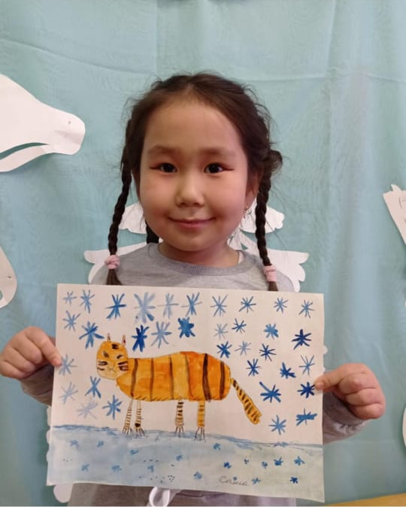
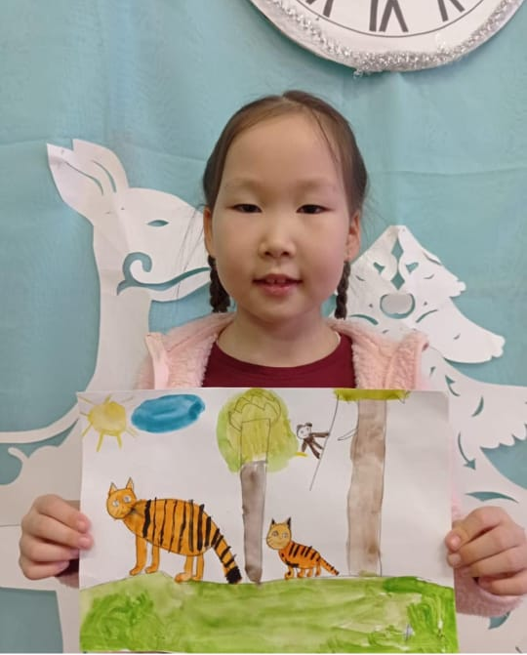
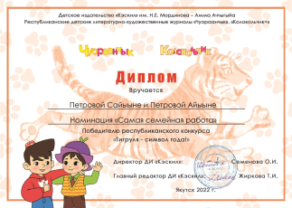
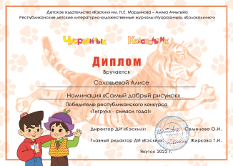
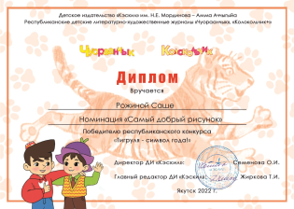
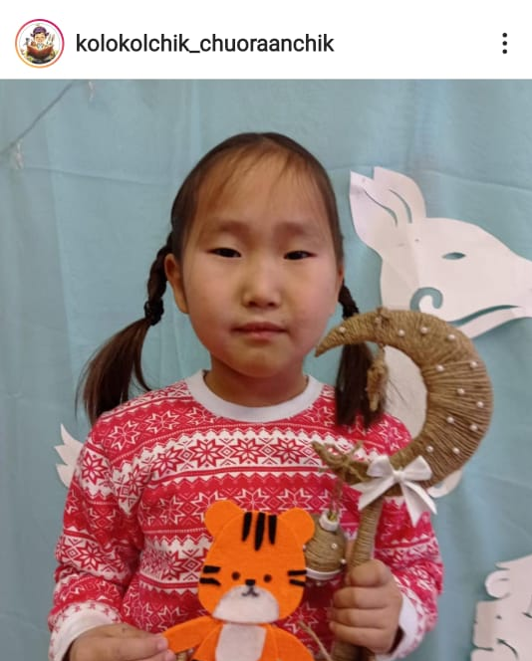
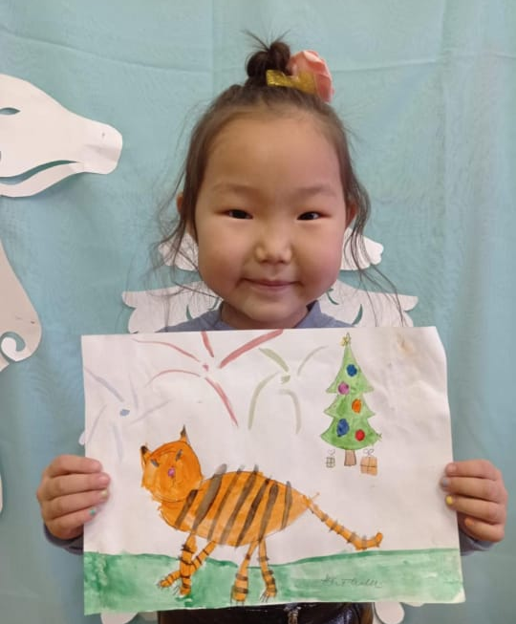
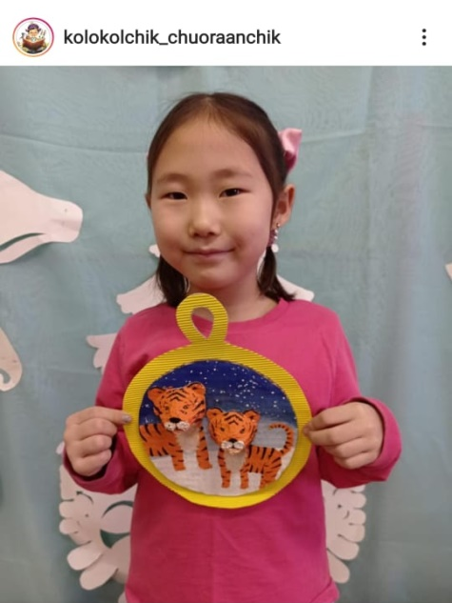
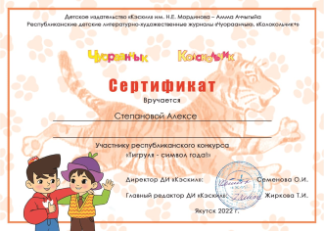
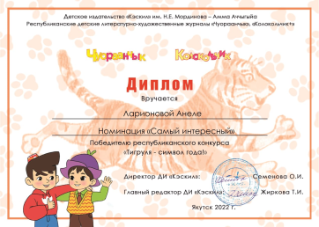
«Тигруля-символ года» уруһуй куонкурса 2022с.

Slide 10
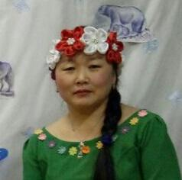
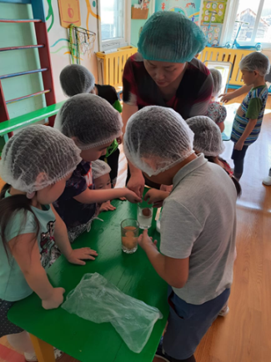
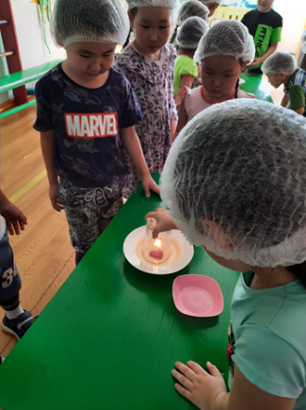
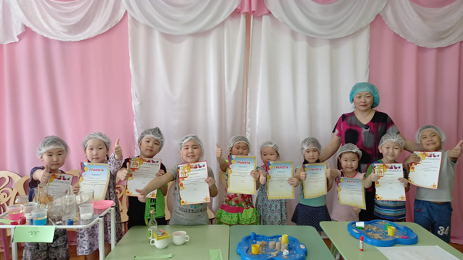
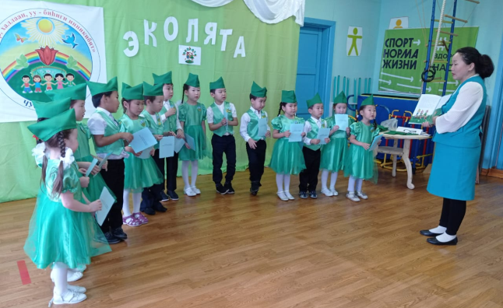
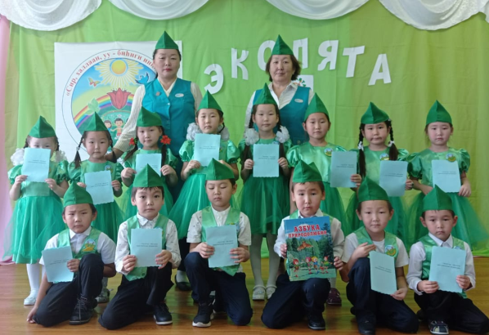
Бырайыак «Айылҕа биһиги инникибит»
«Чыычаах күнэ», «Уу күнэ», «Ньургуһун күнэ» тэрээһиннэр
«Эколята-дошколята» республикатаа5ы айыл5аны харыстыыр социальнай-образовательнай бырайыакка кыттыы 2021с.

Slide 11
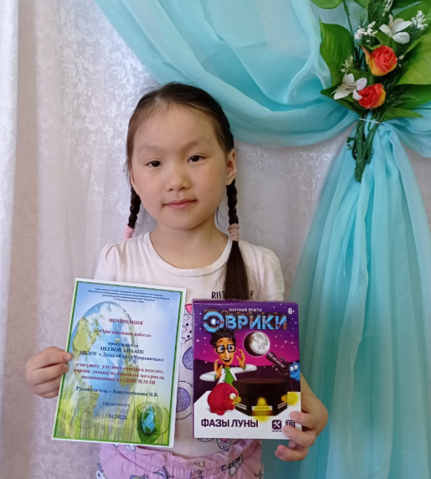
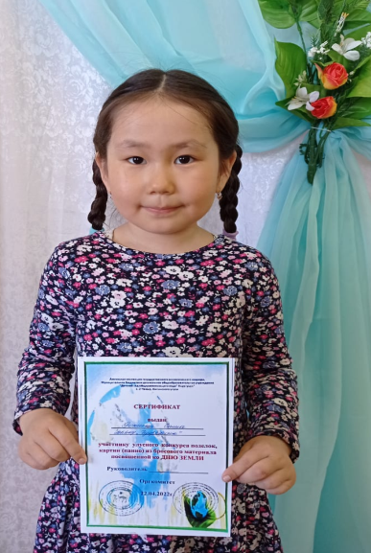
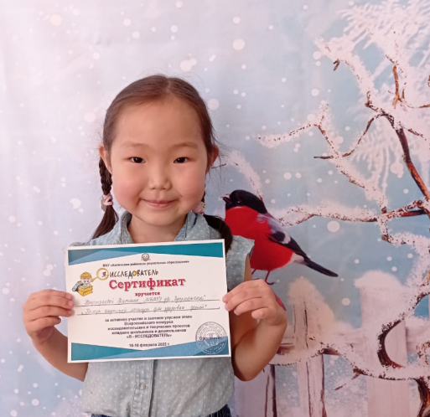
Цеева Айаана, Рожина Саша, Гаврильева Саргы,
улуустааҕы “Сир күнүгэр” аналлаах быраҕыллыбыт
матырыйаалтан оҥоһук куонкурсун кыттыылаахтара.
2022с.
Гаврильева Саргылаана улуустааҕы «Волшебный мир»
эксперименнээһин куонкурсугар «Мир опытов и
экспериментирование с неживой природой» номинация
кыайыылааҕа 2022с.
Неустроева Наташа «Польза якутской лошади для здоровья детей», Иванов Дьулусхан «Вода источник жизни»
Всероссийскай «Я исследователь» куонкуруска экологическай хайысха5а ситиьиилээхтик кытыннылар. 2022с.

Slide 12
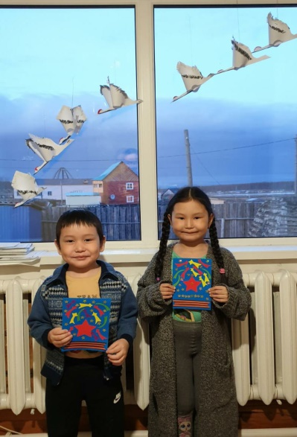
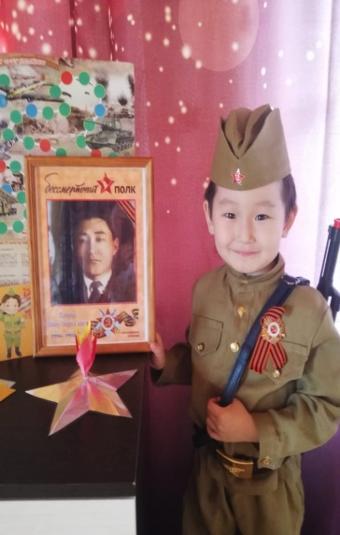
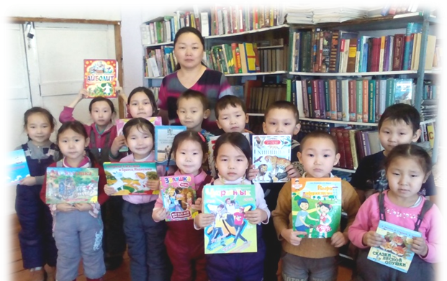
Бырайыак «Кинигэлиин тэҥҥэ үүнэбит – сайдабыт»
Хоһоон, уруһуй куонкурустарыгар кыттыы
Сетевой холбоһукка улэ “Уһуйаан-оскуола-нэһилиэк библиотекалара”
Тематическай экскурсиялар, быыстапкалар
Детсадка оҕо библиотекатын тэрийии
Илиинэн оноһук кинигэлэрэ
Төрөппүттэргэ анкета

Slide 13
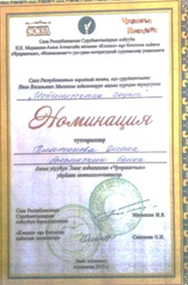
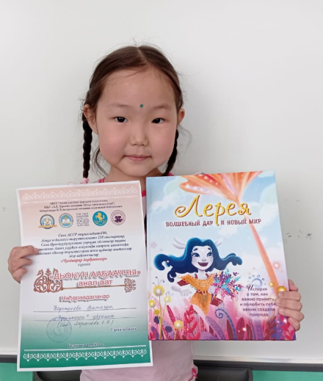
Улуустааҕы хоһоон ааҕыытын куонкурса
«Чугдаарар дорҕооннор» 2022с.

Slide 14
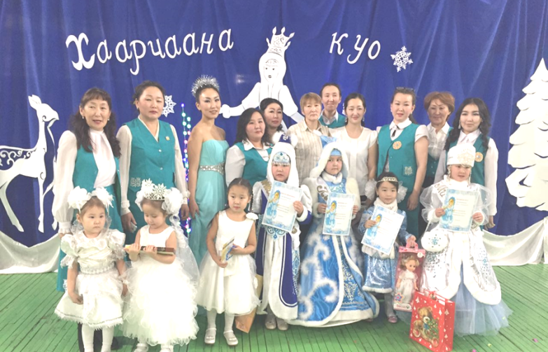
Бырайыак «Хаарчаана Куо»
«Хаарчаана Куо» бырайыак 2014сылтан ыытыллар

Slide 15
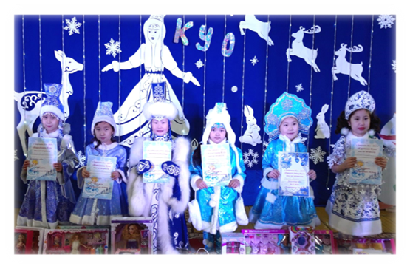
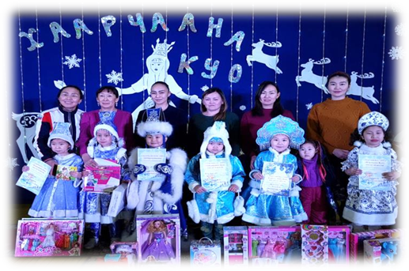

Slide 16
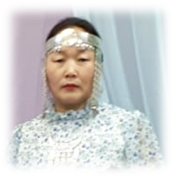
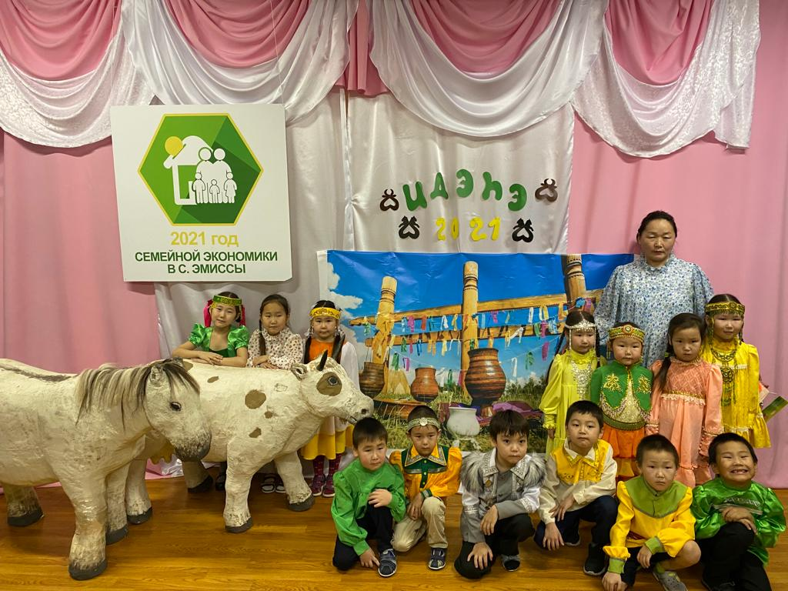
Бырайыак «Сатабыллаах хаһаайын»

Slide 17
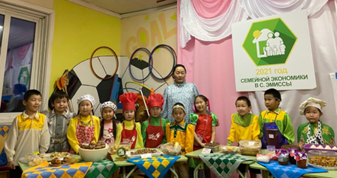
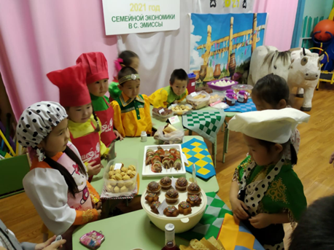

Slide 18
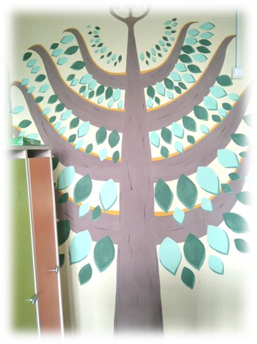
Бырайыак «Мин төрүччүм»

Slide 19
Таким образом, в проектной деятельности происходит формирование субъектной позиции у ребенка, раскрывается его индивидуальность, реализуются интересы и потребности, что в свою очередь способствует личностному развитию ребенка. Это соответствует социальному заказу на современном этапе.

